Slide 1
文章结构
点明核心
算法改进
前人方法的不足和改进优点
给出算法流程/公式推导
应用（是针对某一种数据还是普适性算法）
算法应用/迁移
应用场景
算法比较
Baseline（最少4种以上）：deepwalk、GCN等基本方法+本领域SOTA方法
多维度比较：acc、F1、ROC等
应用场景
要有2种以上应用场景
有ground truth最好，如果没有就要给出合理解释

Slide 2
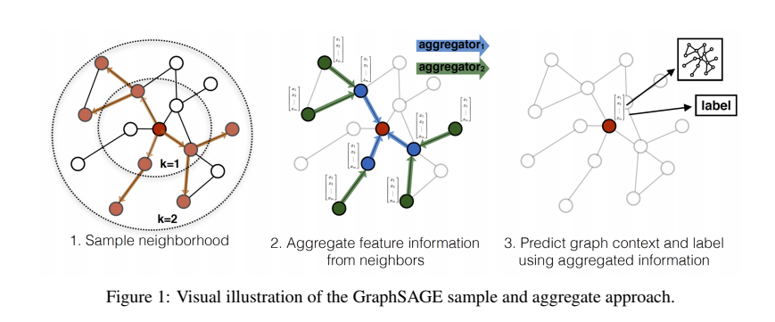
基于GNN
直推式还是归纳式？
使用GraphSAGE的思想，更改信息聚合方式，根据任务不同使用LSTM、GRU等
融合多种信息聚合方式的图神经网络设计
比如deepwalk能否采用LSTM、GRU或attention机制

Slide 3
图构建算法
分类、聚类任务的样本往往不是graph的节点，而是相互绝缘的
如何构建一个图是最可信的（similarity和距离的度量，pearson、spearman、欧氏距离等）？
如何针对大规模节点构建图（Million、Billion级别）？

Slide 4
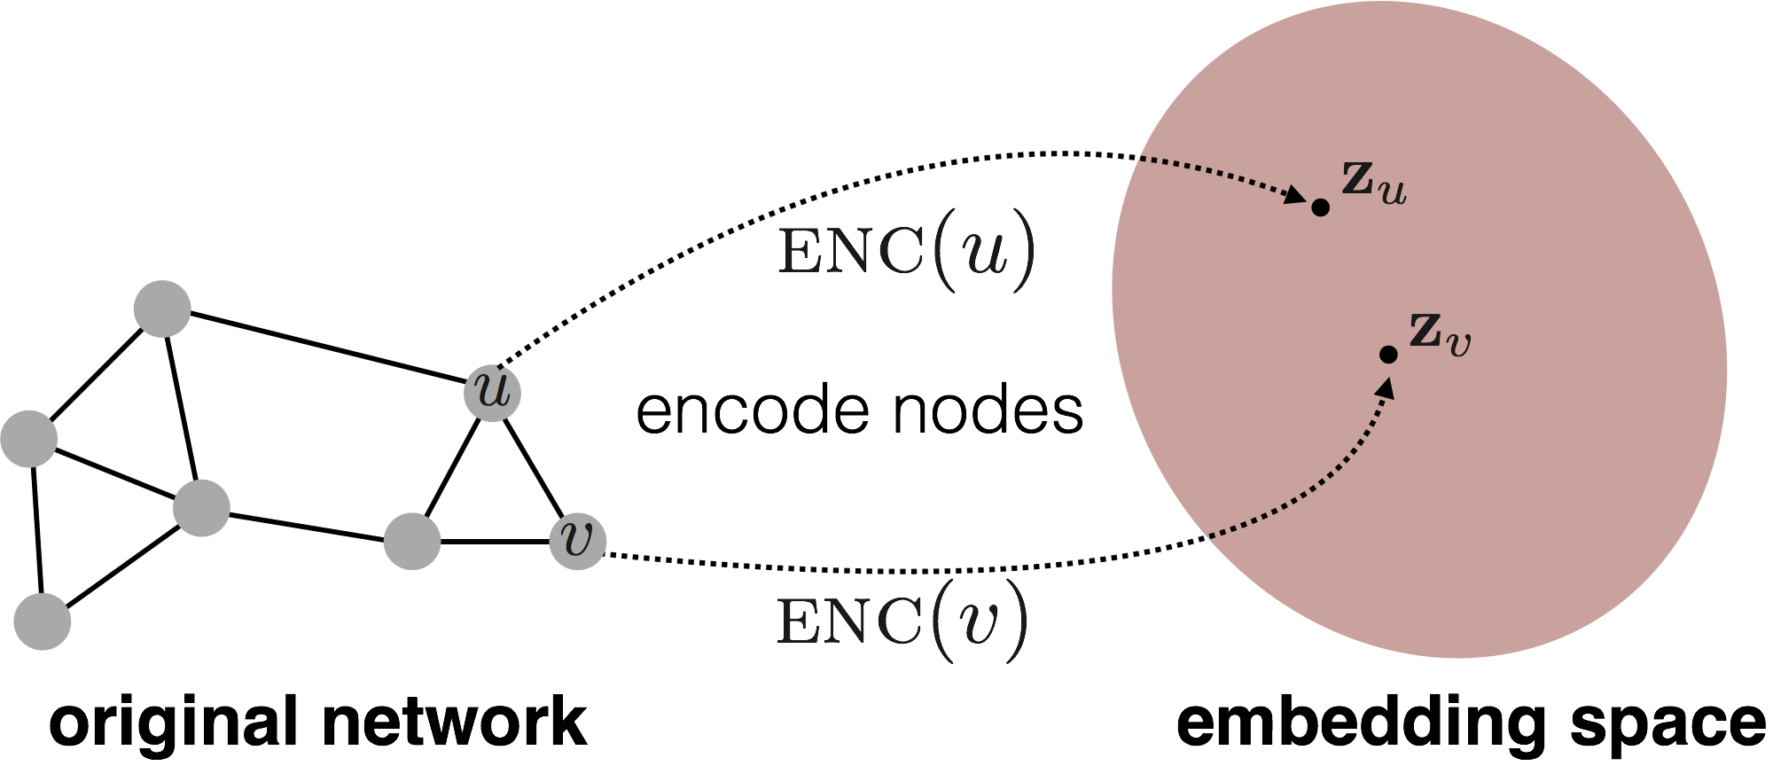
Embedding loss function的改进
相似性度量方式的改变（这个改进方向较广泛，比如嵌入前后的KL距离等，cos距离、KL散度、MINE算法等）
Goal:
Need to define!
Input network
d-dimensional
embedding space

Slide 5
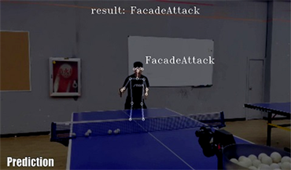
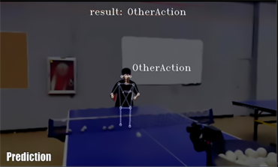
时空图网络
结合空间和时间信息进行时间序列上图的变化推断
空间：构建一幅图
时间：图的前进方式（改变方式）
分析：那些节点起到关键作用，预测下一时间点的空间图
Notes:
时空图网络（Space-Time Graphs）是一种用于处理时间和空间信息的计算机科学方法。在时空图网络中，时空事件被表示为一个图，其中时间表示为一个维度，空间则表示为另一个维度。这个图可以用来描述许多现实生活中的问题，如交通拥堵、自然灾害、物流运输等。
时空图网络被广泛应用于许多领域，如城市规划、物流管理、交通监控、环境监测等。其中，时空图网络可以用来分析和预测城市交通流量，帮助规划城市道路和公共交通系统。它还可以用于监控交通拥堵和预测道路事故，以及优化货物运输路线和降低物流成本。
时空图网络的核心是将时空事件转化为图，然后使用图论和机器学习算法来处理和分析这个图。在时空图网络中，每个节点表示一个时空事件，每个边表示两个事件之间的关系。通过分析这个图，可以发现时空事件之间的相互作用和影响，并作出更好的决策和预测。

Slide 6
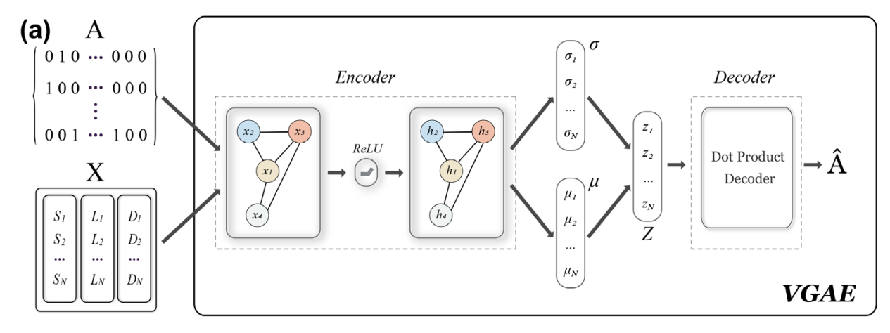
VGAE/graphGAN
仿真节点的生成（生成假样本）

Slide 7
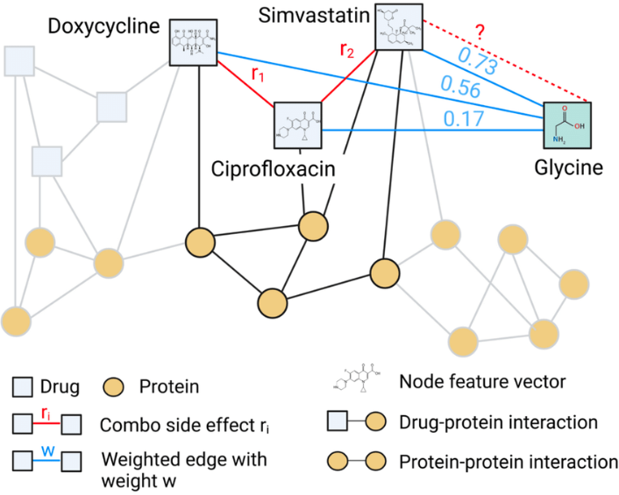
异构图模型在生物医学网络中的应用
使用MetaPath
使用attention机制
Notes:
异构图模型（Heterogeneous Graph Model）是一种用于处理具有多种类型节点和边的图数据的机器学习模型。在生物医学领域，研究人员常常使用异构图模型来分析生物医学网络数据，如蛋白质-蛋白质相互作用网络、药物-靶点网络等。
在生物医学网络中，异构图模型可以用来预测蛋白质和基因之间的相互作用，识别新的药物靶点，以及预测药物和疾病之间的相互作用。这些问题都可以被转化为一个异构图模型问题，其中不同类型的节点和边表示不同的生物实体和它们之间的相互作用。
例如，对于蛋白质-蛋白质相互作用网络，异构图模型可以使用节点表示蛋白质和边表示它们之间的相互作用，而对于药物-靶点网络，节点则表示药物和靶点，边表示它们之间的相互作用。使用异构图模型，可以将这些不同类型的节点和边结合起来，形成一个更完整的生物医学网络，并利用机器学习算法来分析和预测这个网络。

Slide 8
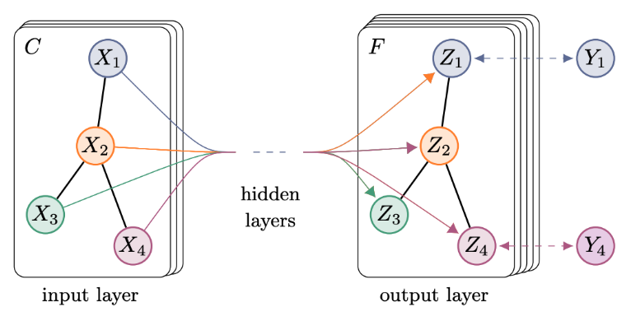
问题讨论：GCN嵌入层数的研究
浅层GCN和深层GCN问题的讨论
如何避免过平滑问题以及如何简化GCN操作

Slide 9
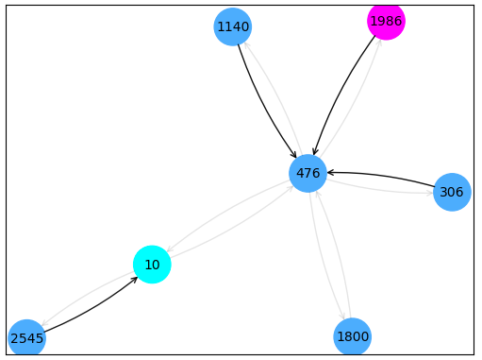
网络解释性问题
那些subgraph对于你的任务最重要
基于扰动（GNNexplainer）
基于时序
对于具体的生物医学任务极其重要
Notes:
解释性问题机器方法包括以下几个方面：
特征重要性分析：通过对节点和边特征的重要性进行分析，了解它们对图神经网络的预测结果产生了多大的影响。这可以通过基于梯度的方法、基于网络结构的方法等实现。
局部解释性分析：通过分析单个节点或边的预测结果，了解它们的特征和结构如何影响预测结果。这可以通过在图神经网络中提取中间特征，然后分析这些特征来实现。
全局解释性分析：通过对整个图的结构和特征进行分析，了解它们如何影响图神经网络的预测结果。这可以通过图可视化、社交网络分析等方法来实现。
解释性问题机器方法可以帮助我们更好地理解图神经网络的预测结果，找出哪些节点和边对预测结果产生了影响，从而为进一步优化图神经网络提供指导。同时，解释性问题机器方法也有助于我们更好地理解图数据本身，发现其中的规律和特点。

Slide 10
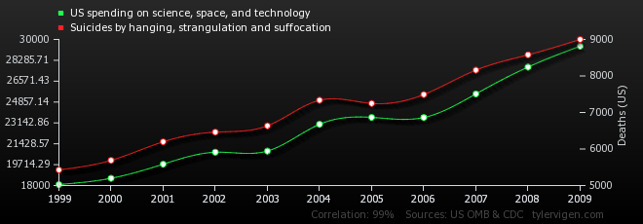
因果推断
什么问题需要做因果推断？
如何应对Spurious Correlations问题？
Notes:
因果推断是指基于对因果关系的理解和建模，对数据进行推断和预测的过程。在很多领域中，因果推断都是一个非常重要的问题，如医学、社会科学、金融等。然而，传统的因果推断方法往往基于线性或非线性模型，难以处理非线性和高维数据，而图神经网络能够处理这些问题，因此成为了一个重要的工具。
图神经网络是一种用于处理图数据的机器学习模型，它可以学习和推断节点和边之间的关系，对于因果推断问题也有很大的潜力。具体来说，图神经网络可以用来建模因果图，其中节点表示变量，边表示变量之间的因果关系。在这种模型中，可以对某个变量进行干预，然后观察它对其他变量的影响，从而推断因果关系。
使用图神经网络进行因果推断的一个具体例子是利用因果图来分析药物-靶点网络，从而预测药物对疾病的疗效。在这个问题中，药物和靶点可以被视为因果图中的节点，药物对靶点的影响可以被视为边。通过建立这样的因果图模型，可以对不同药物对靶点的影响进行分析，并预测药物的疗效。

Slide 11
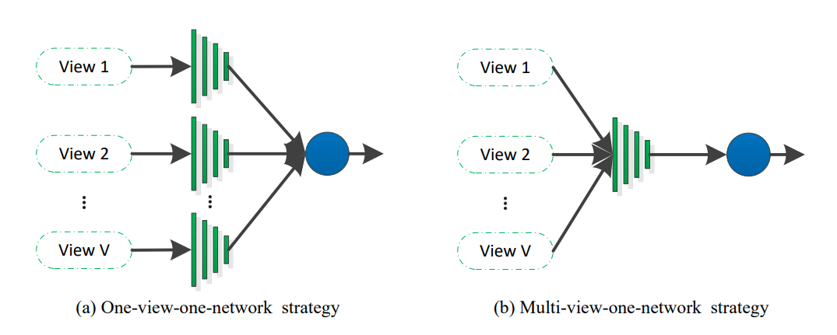
有关于多模态嵌入问题
一个图够吗？
多模态图数据如何进行融合？
Multiview-learning

Slide 12
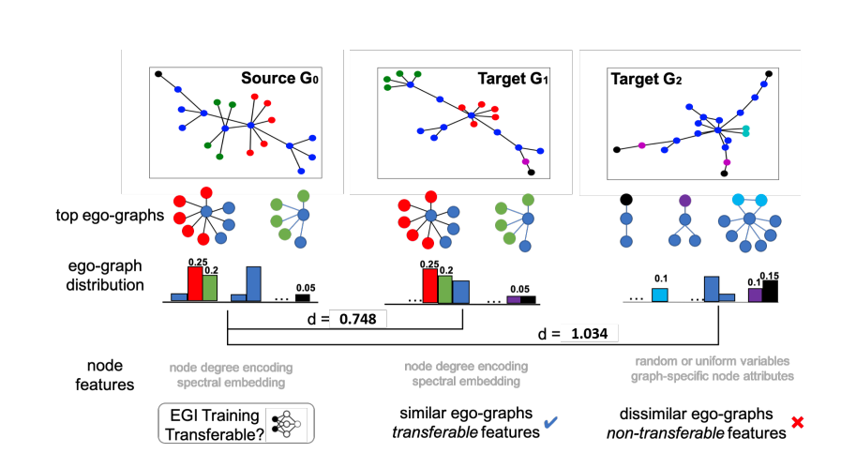
网络的迁移学习
可能更偏应用一些
需要对可迁移目标进行规划和判断
Notes:
图神经网络迁移学习是指将已经训练好的图神经网络应用于新领域或新任务中的过程。这种方法可以利用已有的图神经网络知识，快速构建新的图神经网络模型，并且能够在新任务中获得更好的性能和泛化能力。
图神经网络迁移学习在很多领域都有着广泛的应用场景，以下是其中的几个例子：
社交网络分析：社交网络中节点之间的关系和社交网络的结构具有很强的传递性和相似性，这使得已经训练好的图神经网络模型可以被迁移到新的社交网络数据中，用于预测新节点的属性或关系。
蛋白质-蛋白质相互作用预测：蛋白质-蛋白质相互作用网络是一个复杂的网络，已有的图神经网络模型可以被应用于新的蛋白质-蛋白质相互作用网络中，以预测新的蛋白质-蛋白质相互作用。
城市交通预测：城市交通网络是一个复杂的网络，已有的图神经网络模型可以被迁移到新的城市交通数据中，用于预测新的交通流量和拥堵情况。
图神经网络迁移学习的好处是可以快速构建新的图神经网络模型，并且能够在新任务中获得更好的性能和泛化能力。这种方法可以大大减少新任务的训练时间和样本数量，同时能够充分利用已有的图神经网络知识，提高新任务的预测准确性。

Slide 13
Baseline和数据集
Biosnap
20余种生物医学graph数据
BioNEV
11种图嵌入方法baseline
7种生物医学graph数据
社交网络
Cora、CiteSeer、PubMed、Reddit、BlogCatalog、 YouTube
推荐系统
Recommender Systems Datasets (ucsd.edu)
MovieLens
Last.fm

